Slide 1
《钓鱼的启示》这一课给我们什么启示？
道德只是个简单的是与非的问题，实践起来却很难。把钓到的大鲈鱼放回湖中，一个人要是从小就受到这样严格的教育的话，就会获得道德实践的勇气和力量。

Slide 2
《落花生》这篇课文的启示？
那么，人要做有用的人，不要做只讲体面，而对人没有好处的人。

Slide 3
口语交际·习作四

Slide 4
口语交际
状元成才路
状元成才路
状元成才路
状元成才路
状元成才路
状元成才路
本次口语交际的内容是“启示”。交流时，可以说一说生活中让你受到启发的事情，或者给你带来启发最大的名言警句，还可以向大家介绍给自己带来启示的漫画。通过沟通与交流，使自己获得更多的启发。
状元成才路
状元成才路
状元成才路
状元成才路
状元成才路
状元成才路
状元成才路
状元成才路
状元成才路
状元成才路
状元成才路
状元成才路
状元成才路
状元成才路
状元成才路
状元成才路
状元成才路
状元成才路
状元成才路
状元成才路
状元成才路
状元成才路
状元成才路
状元成才路
状元成才路
状元成才路
状元成才路
状元成才路
状元成才路
状元成才路
状元成才路
状元成才路
状元成才路
状元成才路
状元成才路
状元成才路
状元成才路
状元成才路
状元成才路
状元成才路
状元成才路
状元成才路
状元成才路
状元成才路
状元成才路
状元成才路
状元成才路
状元成才路
状元成才路
状元成才路
状元成才路
状元成才路
状元成才路
状元成才路
状元成才路
状元成才路
状元成才路
状元成才路
状元成才路
状元成才路
状元成才路
状元成才路
状元成才路
状元成才路
状元成才路
状元成才路
状元成才路
状元成才路
状元成才路
状元成才路
状元成才路
状元成才路
状元成才路
状元成才路
状元成才路
状元成才路
状元成才路
状元成才路
状元成才路
状元成才路
状元成才路
状元成才路
状元成才路
状元成才路
状元成才路
状元成才路
状元成才路
状元成才路
状元成才路
状元成才路
状元成才路
状元成才路
状元成才路
状元成才路

Slide 5
交际指导
1.课前回忆，选择交际内容。联系自己的生活实际，从三个话题中，确定交流的内容，为课堂交流做好准备。
2.明确交际要求。交流一件事的启示，就要把事情的经过及从中得到的启示说明白。如果交流的是座右铭，要把从座右铭中得到的启示说出来,如果交流的是漫画，要说说图上画的是什么，漫画对自己有什么启示等。
3.以小组为单位，全班交流评议。小组推荐一名同学，在班级内开展交流活动。

Slide 6
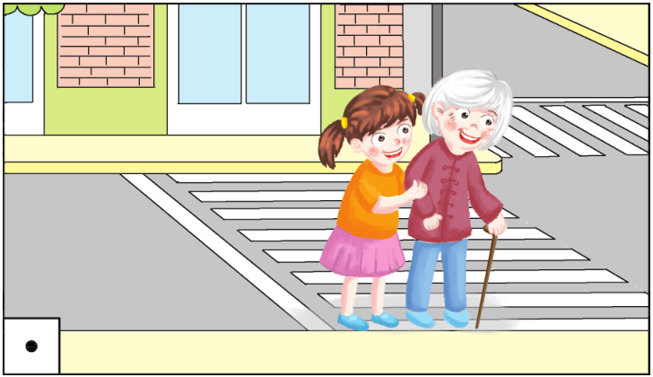

Slide 7
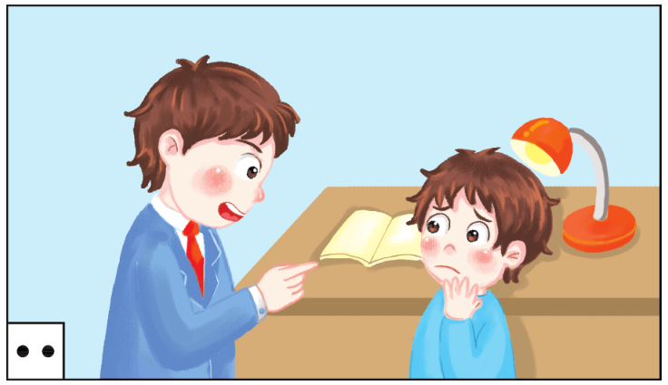
状元成才路
状元成才路
状元成才路
状元成才路
状元成才路
状元成才路
状元成才路
状元成才路
状元成才路
状元成才路
状元成才路
状元成才路
状元成才路
状元成才路
状元成才路
状元成才路
状元成才路
状元成才路
状元成才路
状元成才路
状元成才路
状元成才路
状元成才路
状元成才路
状元成才路
状元成才路
状元成才路
状元成才路
状元成才路
状元成才路
状元成才路
状元成才路
状元成才路
状元成才路
状元成才路
状元成才路
状元成才路
状元成才路
状元成才路
状元成才路
状元成才路
状元成才路
状元成才路
状元成才路
状元成才路
状元成才路
状元成才路
状元成才路
状元成才路
状元成才路
状元成才路
状元成才路
状元成才路
状元成才路
状元成才路
状元成才路
状元成才路
状元成才路
状元成才路
状元成才路
状元成才路
状元成才路
状元成才路
状元成才路
状元成才路
状元成才路
状元成才路
状元成才路
状元成才路
状元成才路
状元成才路
状元成才路
状元成才路
状元成才路
状元成才路
状元成才路
状元成才路
状元成才路
状元成才路
状元成才路
状元成才路
状元成才路
状元成才路
状元成才路
状元成才路
状元成才路
状元成才路
状元成才路
状元成才路
状元成才路
状元成才路
状元成才路
状元成才路
状元成才路
状元成才路
状元成才路
状元成才路
状元成才路
状元成才路
状元成才路

Slide 9
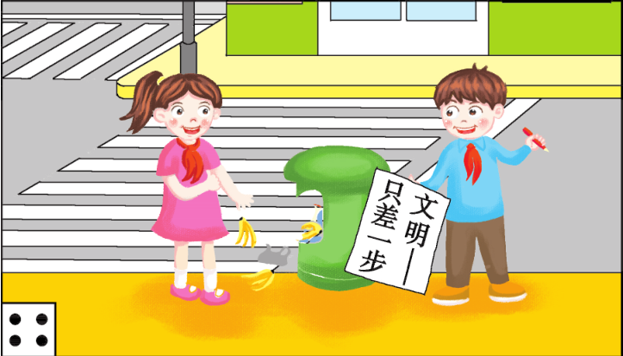

Slide 10
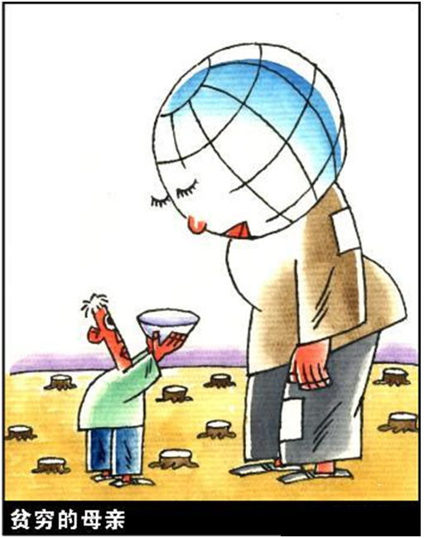
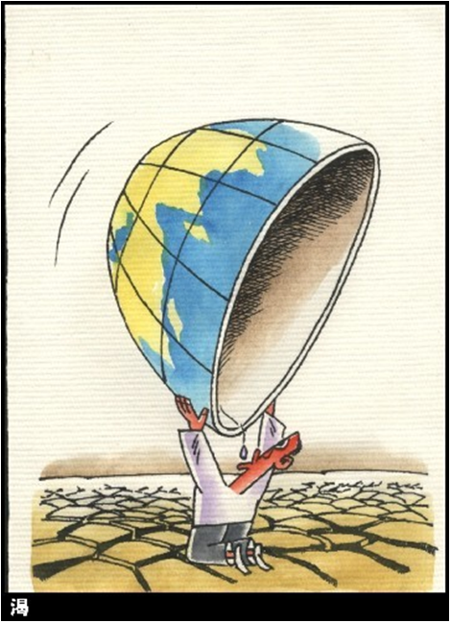
状元成才路
状元成才路
状元成才路
状元成才路
环
保
状元成才路
状元成才路
状元成才路
状元成才路
状元成才路
状元成才路
状元成才路
状元成才路
状元成才路
状元成才路
状元成才路
状元成才路
状元成才路
状元成才路
状元成才路
状元成才路
状元成才路
状元成才路
状元成才路
状元成才路
状元成才路
状元成才路
状元成才路
状元成才路
状元成才路
状元成才路
状元成才路
状元成才路
状元成才路
状元成才路
状元成才路
状元成才路
状元成才路
状元成才路
状元成才路
状元成才路
状元成才路
状元成才路
状元成才路
状元成才路
状元成才路
状元成才路
状元成才路
状元成才路
状元成才路
状元成才路
状元成才路
状元成才路
状元成才路
状元成才路
状元成才路
状元成才路
状元成才路
状元成才路
状元成才路
状元成才路
状元成才路
状元成才路
状元成才路
状元成才路
状元成才路
状元成才路
状元成才路
状元成才路
状元成才路
状元成才路
状元成才路
状元成才路
状元成才路
状元成才路
状元成才路
状元成才路
状元成才路
状元成才路
状元成才路
状元成才路
状元成才路
状元成才路
状元成才路
状元成才路
状元成才路
状元成才路
状元成才路
状元成才路
状元成才路
状元成才路
状元成才路
状元成才路
状元成才路
状元成才路
状元成才路
状元成才路
状元成才路
状元成才路
状元成才路
状元成才路

Slide 11
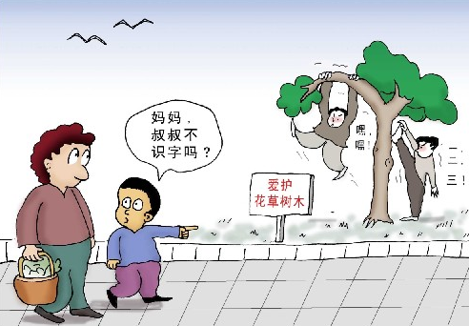
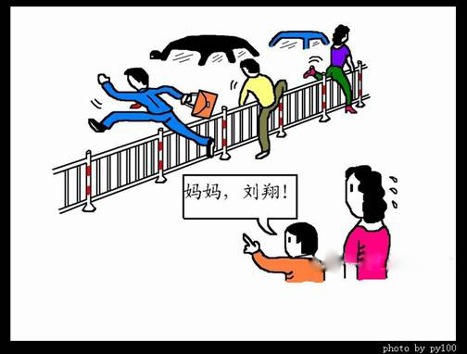
安全

Slide 12
【漫画】
漫画定义：
用简单夸张的手法来描绘生活和时事的图画。

Slide 13
漫画特点：
画面简洁明了。
画意意味深长。透过画面的内容一定包含着对某种现象的讽刺或歌颂（难点）；
画风诙谐幽默。一般运用夸张、比拟、象征的手法，构成诙谐幽默的画面，很有趣（趣点）。
状元成才路
状元成才路
状元成才路
状元成才路
状元成才路
状元成才路
状元成才路
状元成才路
状元成才路
状元成才路
状元成才路
状元成才路
状元成才路
状元成才路
状元成才路
状元成才路
状元成才路
状元成才路
状元成才路
状元成才路
状元成才路
状元成才路
状元成才路
状元成才路
状元成才路
状元成才路
状元成才路
状元成才路
状元成才路
状元成才路
状元成才路
状元成才路
状元成才路
状元成才路
状元成才路
状元成才路
状元成才路
状元成才路
状元成才路
状元成才路
状元成才路
状元成才路
状元成才路
状元成才路
状元成才路
状元成才路
状元成才路
状元成才路
状元成才路
状元成才路
状元成才路
状元成才路
状元成才路
状元成才路
状元成才路
状元成才路
状元成才路
状元成才路
状元成才路
状元成才路
状元成才路
状元成才路
状元成才路
状元成才路
状元成才路
状元成才路
状元成才路
状元成才路
状元成才路
状元成才路
状元成才路
状元成才路
状元成才路
状元成才路
状元成才路
状元成才路
状元成才路
状元成才路
状元成才路
状元成才路
状元成才路
状元成才路
状元成才路
状元成才路
状元成才路
状元成才路
状元成才路
状元成才路
状元成才路
状元成才路
状元成才路
状元成才路
状元成才路
状元成才路
状元成才路
状元成才路
状元成才路
状元成才路
状元成才路
状元成才路

Slide 14
习 作
习作内容
从口语交际的三个话题中选择自己喜欢的一个，写一写自己从中获得的启示。
要做到有感而发，联系自己的生活实际写出真实的感受，语言通顺，内容具体。

Slide 15
写法指导
第一步：审题。
写从一件事、格言、漫画中获得的启示，联系自己的生活实际做到有感而发。
第二步：立意
学会读生活之“书”，并能得到启发。

Slide 16
第三步：选材。
可以写自己在一次失败(难忘、成功)的经历中得到的启示，也可以写读某则警句格言或漫画的思考及启发。

Slide 17
第四步：思路（以范文为例）
开头：写所看漫画的故事内容。
状元成才路
状元成才路
状元成才路
状元成才路
状元成才路
状元成才路
状元成才路
状元成才路
状元成才路
状元成才路
状元成才路
父母，我们的榜样
状元成才路
状元成才路
状元成才路
状元成才路
状元成才路
中间：正反各举一例，写父母对孩子的榜样作用。
状元成才路
状元成才路
状元成才路
状元成才路
状元成才路
状元成才路
状元成才路
状元成才路
状元成才路
状元成才路
状元成才路
状元成才路
状元成才路
状元成才路
状元成才路
状元成才路
状元成才路
状元成才路
状元成才路
状元成才路
状元成才路
状元成才路
状元成才路
状元成才路
状元成才路
状元成才路
状元成才路
状元成才路
状元成才路
状元成才路
状元成才路
状元成才路
状元成才路
状元成才路
状元成才路
状元成才路
结尾：点明中心，写出所得的启示。
状元成才路
状元成才路
状元成才路
状元成才路
状元成才路
状元成才路
状元成才路
状元成才路
状元成才路
状元成才路
状元成才路
状元成才路
状元成才路
状元成才路
状元成才路
状元成才路
状元成才路
状元成才路
第五步：方法。
状元成才路
状元成才路
状元成才路
状元成才路
状元成才路
状元成才路
状元成才路
状元成才路
状元成才路
状元成才路
状元成才路
状元成才路
状元成才路
状元成才路
状元成才路
状元成才路
状元成才路
状元成才路
状元成才路
状元成才路
状元成才路
状元成才路
状元成才路
状元成才路
写作时，要叙事清楚，并运用心理、动作等描写，写出自己所得的启示。
状元成才路
状元成才路
状元成才路
状元成才路
状元成才路
状元成才路

Slide 18
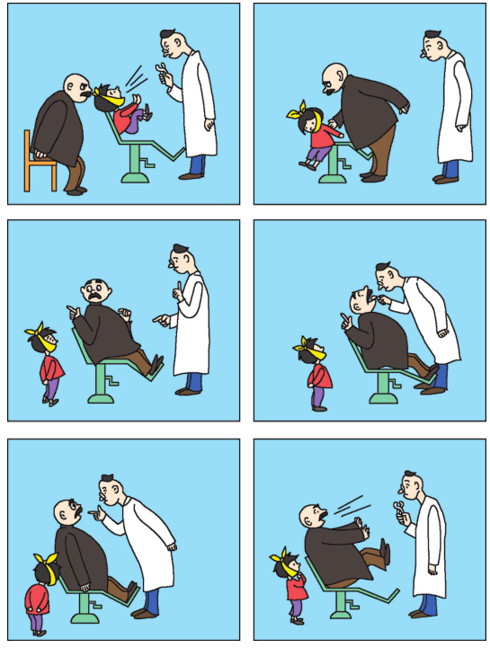
范文欣赏
父母，我们的榜样
今天，我看了《父与子》漫画全集，里面的漫画妙趣横生。其中的《坏榜样》给我印象最深：爸爸带儿子检查牙齿。面对牙医。儿子非常害怕，紧张地喊：“不要！我不要拔牙！”爸爸为了鼓励儿子勇敢些，让医生给他也检查一下牙齿，并且对儿子说：“儿子，别怕！看看爸爸！”结果医生发现爸爸有一颗牙齿坏掉了，并建议他马上拔掉。爸爸竟然也紧张得喊了

Slide 19
同样的话：“不要！我不要拔牙！”^{①}看了这幅漫画后，我不禁笑了起来，爸爸自己这么胆小，还希望儿子拔牙时勇敢些，这可能吗？^{②}
父母是我们的第一任老师，是我们学习的榜样。作为孩子，除了上学，我们大部分时间都是和自己的爸爸妈妈生活在一起的，他们的一言一行对我们的影响最为深刻，甚至会影响我们的一生。有的爸爸
①用形象生动的语言丰富漫画内容，让读者清楚漫画讲叙了一件怎样的事。
状元成才路
状元成才路
状元成才路
状元成才路
状元成才路
状元成才路
状元成才路
状元成才路
状元成才路
状元成才路
状元成才路
状元成才路
状元成才路
状元成才路
状元成才路
状元成才路
状元成才路
状元成才路
状元成才路
状元成才路
状元成才路
状元成才路
状元成才路
状元成才路
状元成才路
状元成才路
状元成才路
状元成才路
状元成才路
状元成才路
状元成才路
状元成才路
状元成才路
状元成才路
状元成才路
状元成才路
状元成才路
状元成才路
状元成才路
状元成才路
状元成才路
状元成才路
状元成才路
状元成才路
状元成才路
状元成才路
状元成才路
状元成才路
状元成才路
状元成才路
状元成才路
状元成才路
状元成才路
状元成才路
状元成才路
状元成才路
状元成才路
状元成才路
状元成才路
状元成才路
状元成才路
状元成才路
状元成才路
状元成才路
状元成才路
状元成才路
状元成才路
状元成才路
状元成才路
状元成才路
状元成才路
状元成才路
②用简洁的语言揭示漫画所要阐发的道理，并引出文章中心。
状元成才路
状元成才路
状元成才路
状元成才路
状元成才路
状元成才路
状元成才路
状元成才路
状元成才路
状元成才路
状元成才路
状元成才路
状元成才路
状元成才路
状元成才路
状元成才路
状元成才路
状元成才路
状元成才路
状元成才路
状元成才路
状元成才路
状元成才路
状元成才路
状元成才路
状元成才路
状元成才路
状元成才路

Slide 20
妈妈经常教育自己独自上学的孩子：“过马路要小心，不要闯红灯，遵守交通规则。”可一旦他们带着孩子一起过马路时，就把自己平常教育孩子的话忘得一干二净，带着孩子闯红灯。^{③}孩子在这种情况下会养成不闯红灯的好习惯吗？答案当然是否定的。 ^{④}
我经常会在家附近的公园里看到一位年轻的阿姨带着她刚会走的宝宝玩耍。她
③列举生活实例来反面论证文章主旨。
④用设问句强调父母的榜样作用。

Slide 21
的宝宝经常会把糖果纸之类的小垃圾乱丢，年轻的阿姨总是不厌其烦地把垃圾重新捡起来，然后牵着孩子的手走过去把垃圾放入垃圾箱中。这位年轻的妈妈给孩子做了好榜样。^{⑤}我想，她的孩子以后一定会养成不乱丢垃圾的好习惯。
爸爸妈妈们的好习惯在日常生活中会像春雨一样润物无声，使孩子在不知不觉中有了学习的好榜样。“子不教，父之过。”
状元成才路
状元成才路
状元成才路
状元成才路
状元成才路
状元成才路
状元成才路
状元成才路
状元成才路
状元成才路
状元成才路
状元成才路
状元成才路
状元成才路
状元成才路
状元成才路
状元成才路
状元成才路
状元成才路
状元成才路
状元成才路
状元成才路
状元成才路
状元成才路
状元成才路
⑤另举一例正面论证文章主旨。
状元成才路
状元成才路
状元成才路
状元成才路
状元成才路
状元成才路
状元成才路
状元成才路
状元成才路
状元成才路
状元成才路
状元成才路
状元成才路
状元成才路
状元成才路
状元成才路
状元成才路
状元成才路
状元成才路
状元成才路
状元成才路
状元成才路
状元成才路
状元成才路
状元成才路
状元成才路
状元成才路
状元成才路
状元成才路
状元成才路
状元成才路
状元成才路
状元成才路
状元成才路
状元成才路
状元成才路
状元成才路
状元成才路
状元成才路
状元成才路
状元成才路
状元成才路
状元成才路
状元成才路
状元成才路
状元成才路
状元成才路
状元成才路
状元成才路
状元成才路
状元成才路
状元成才路
状元成才路
状元成才路
状元成才路
状元成才路
状元成才路
状元成才路
状元成才路
状元成才路
状元成才路
状元成才路
状元成才路
状元成才路
状元成才路
状元成才路
状元成才路
状元成才路
状元成才路
状元成才路
状元成才路
状元成才路
状元成才路
状元成才路
状元成才路

Slide 22
愿天下所有的爸爸妈妈们都能给自己的孩子做个好榜样！^{⑥}
⑥篇末点题，引用名句点明主旨，增强文章文化内涵，起画龙点睛的作用。

Slide 23
课后作业：
写一篇作文，题目自拟，字数在400字左右。

